Slide 1
离散数学
Discrete Mathematics
杨娟 博士
合肥工业大学计算机与信息学院
1

Slide 2
第4章 谓词演算与推理 （下）

Slide 3
本章学习内容(下)
4
谓词逻辑的推理
5
谓词逻辑的应用
2020/9/7

Slide 4
谓词逻辑的推理

Slide 5
谓词逻辑的推理
谓词公式推理系统
谓词推理基本方法
谓词推理实例选讲

Slide 6
谓词推理的构成
谓词公式的推理系统与命题公式的推理系统非常类似，主要由如下几部分组成：
有效推理概念、事实库、公理库、推理规则
事实库和公理库构成谓词公式推理的基本依据。
推理规则是谓词公式推理的核心机制。
6
2020/9/7

Slide 7
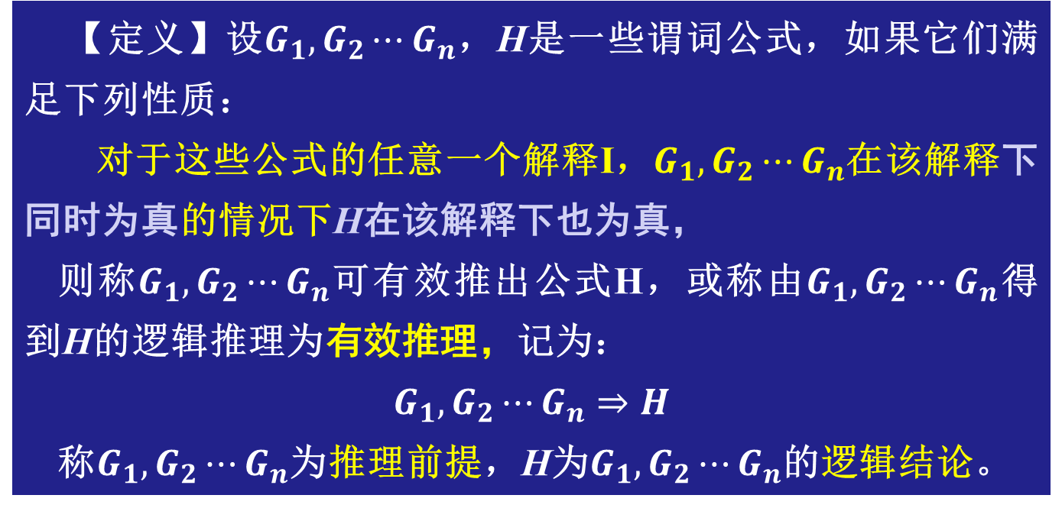
谓词推理的概念
【定义】设$G_{1}{,G}_{2}⋯G_{n}$，H是一些谓词公式，如果它们满足下列性质：
对于这些公式的任意一个解释I，$G_{1}{,G}_{2}⋯G_{n}$在该解释下同时为真的情况下H在该解释下也为真，
则称$G_{1}{,G}_{2}⋯G_{n}$可有效推出公式H，或称由$G_{1}{,G}_{2}⋯G_{n}$得到H的逻辑推理为有效推理，记为：
$$G_{1}{,G}_{2}⋯G_{n}⇒H$$
称$G_{1}{,G}_{2}⋯G_{n}$为推理前提，H为$G_{1}{,G}_{2}⋯G_{n}$的逻辑结论。
7
2020/9/7

Slide 8
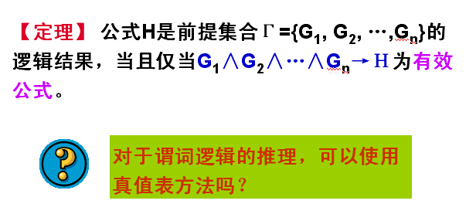
谓词推理的概念
8
2020/9/7

Slide 9
事实库和公理库
事实库:
所有前提条件、推理过程中产生的有效中间结论
公理库（基本定律库）:
命题逻辑推演系统的基本定律，即关于命题公式的24个基本等值式和15个基本永真蕴含式；
谓词公式的所有基本等值式和基本永真蕴含式。
9
2020/9/7

Slide 10
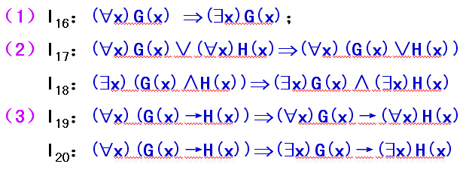
谓词基本蕴含式
单量词蕴含式：
10
2020/9/7

Slide 11
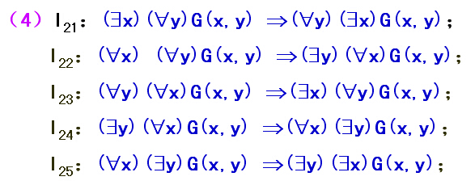
谓词基本蕴含式
多量词蕴含式：
11
2020/9/7

Slide 12
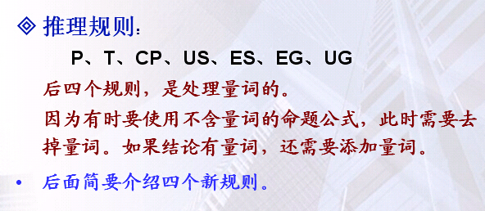
谓词推理规则
12
2020/9/7

Slide 13
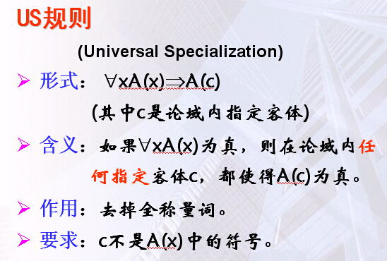
全称特指规则
13
2020/9/7

Slide 14
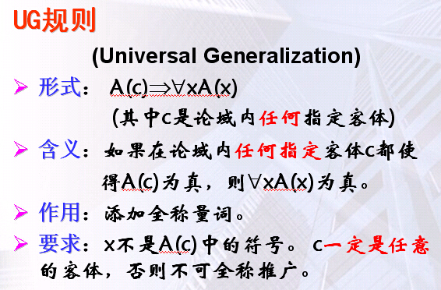
全称推广规则
14
2020/9/7

Slide 15
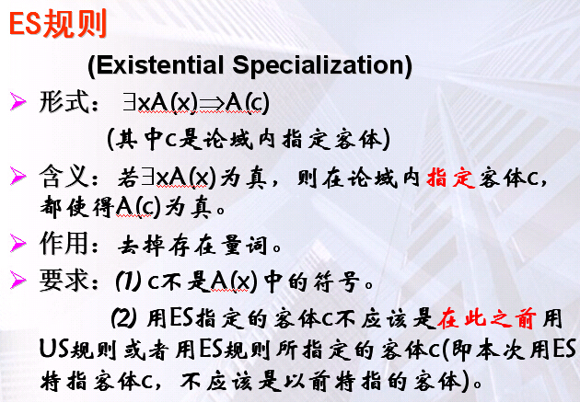
存在指定规则
15
2020/9/7

Slide 16
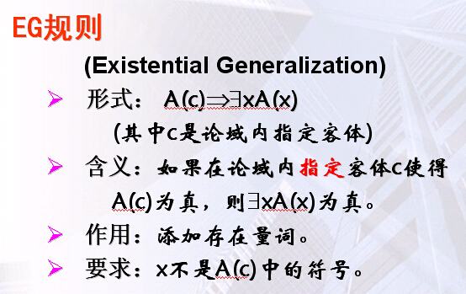
存在推广规则
16
2020/9/7

Slide 17
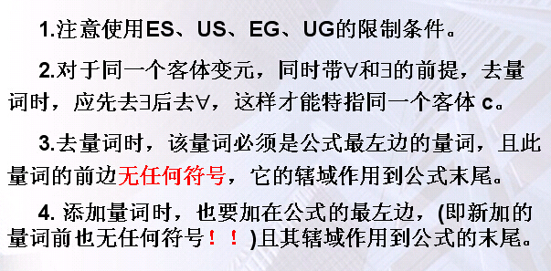
推理规则使用要点
17
2020/9/7

Slide 18
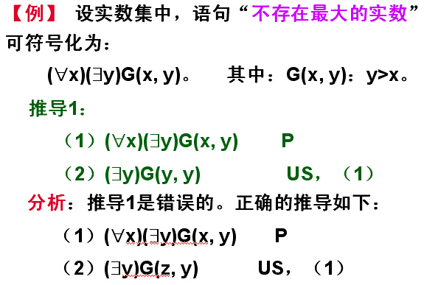
正确使用推理规则
18
2020/9/7

Slide 19
推理规则使用要点
注意：
使用US规则来消去量词时，所选用取代x的变元y在公式中必须是自由的。
19
2020/9/7

Slide 20
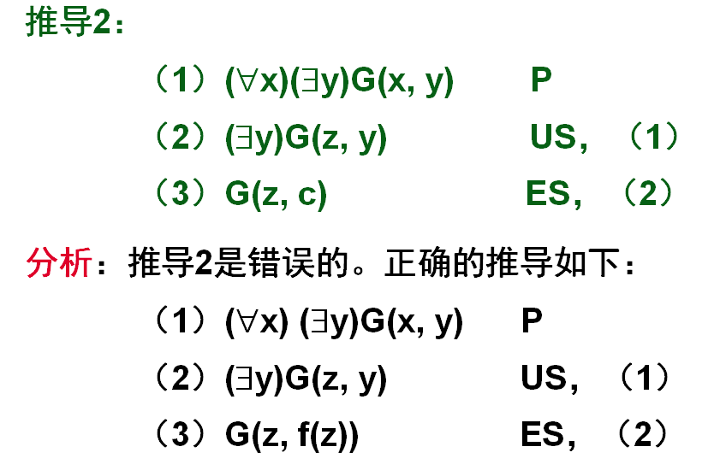
推理规则使用要点
20
2020/9/7

Slide 21
推理规则使用要点
注意：
使用ES规则来消去量词时， 若还有其它自由变元时，则必须用关于自由变元的函数符号来取代常量符号.
21
2020/9/7

Slide 22
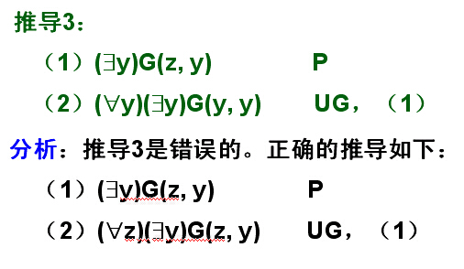
推理规则使用要点
22
2020/9/7

Slide 23
推理规则使用要点
注意：
使用UG规则来添加量词时， 所使用的变元符号不能与辖域内的变元符号相同.
23
2020/9/7

Slide 24
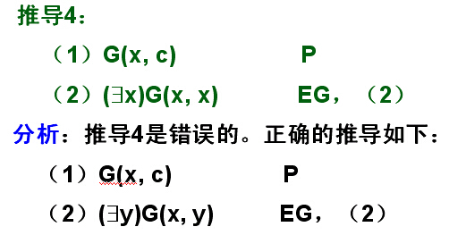
推理规则使用要点
24
2020/9/7

Slide 25
推理规则使用要点
注意：
使用EG规则来添加量词时， 所使用的变元符号不能与辖域内的变元符号相同.
25
2020/9/7

Slide 26
谓词逻辑的推理
谓词公式推演系统
谓词推理基本方法
谓词推理实例选讲

Slide 27
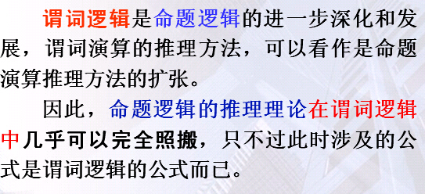
谓词推理方法
27
2020/9/7

Slide 28
谓词推理方法
（1）默认所有谓词公式的个体域为全总个体域。
（2）可以引用US规则和ES规则消除量词。
（3）可以引用UG规则和EG规则添加量词。
（4）可以引用命题演算中的P规则和T规则。
（5）如果结论是以蕴含运算式（或析取式）给出，可以使用CP规则。
28
2020/9/7

Slide 29
谓词推理方法
（6）证明时可采用如命题演算中的直接证明方法和间接证明方法。
（7）对已消去量词的公式或不含量词的子公式，可以引用命题演算中的基本等值式和基本蕴含式。
（8）对含有量词的公式可以引用谓词中基本等值式和基本蕴含公式。
29
2020/9/7

Slide 30
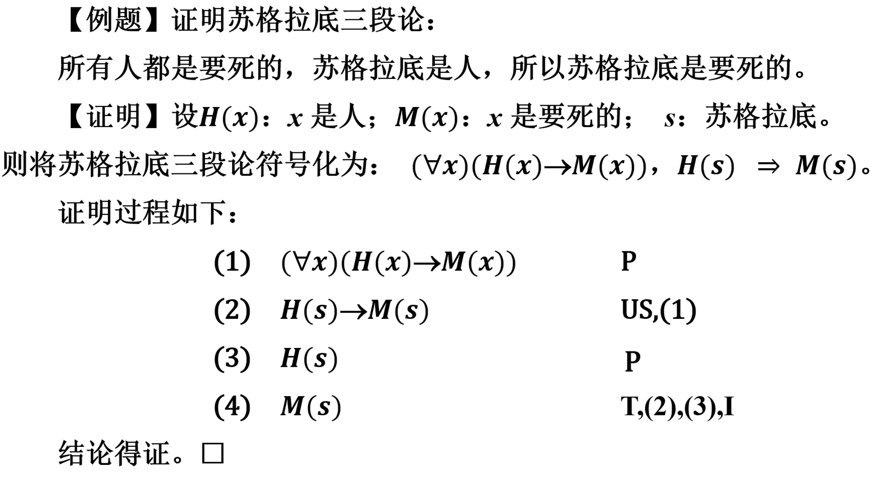
谓词推理例题
30
2020/9/7

Slide 31
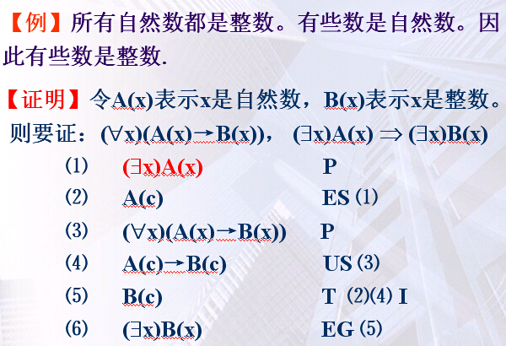
谓词推理例题
31
2020/9/7

Slide 32
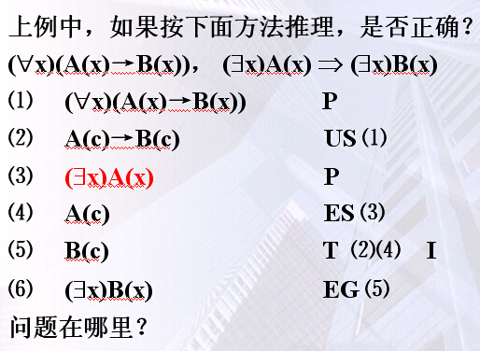
谓词推理例题
32
2020/9/7

Slide 33
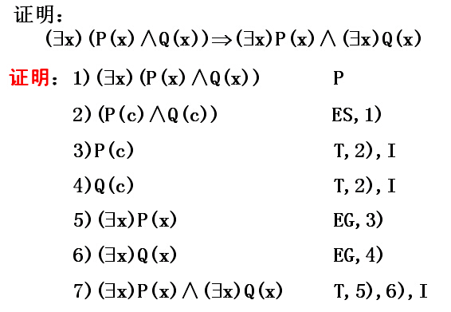
谓词推理例题
33
2020/9/7

Slide 34
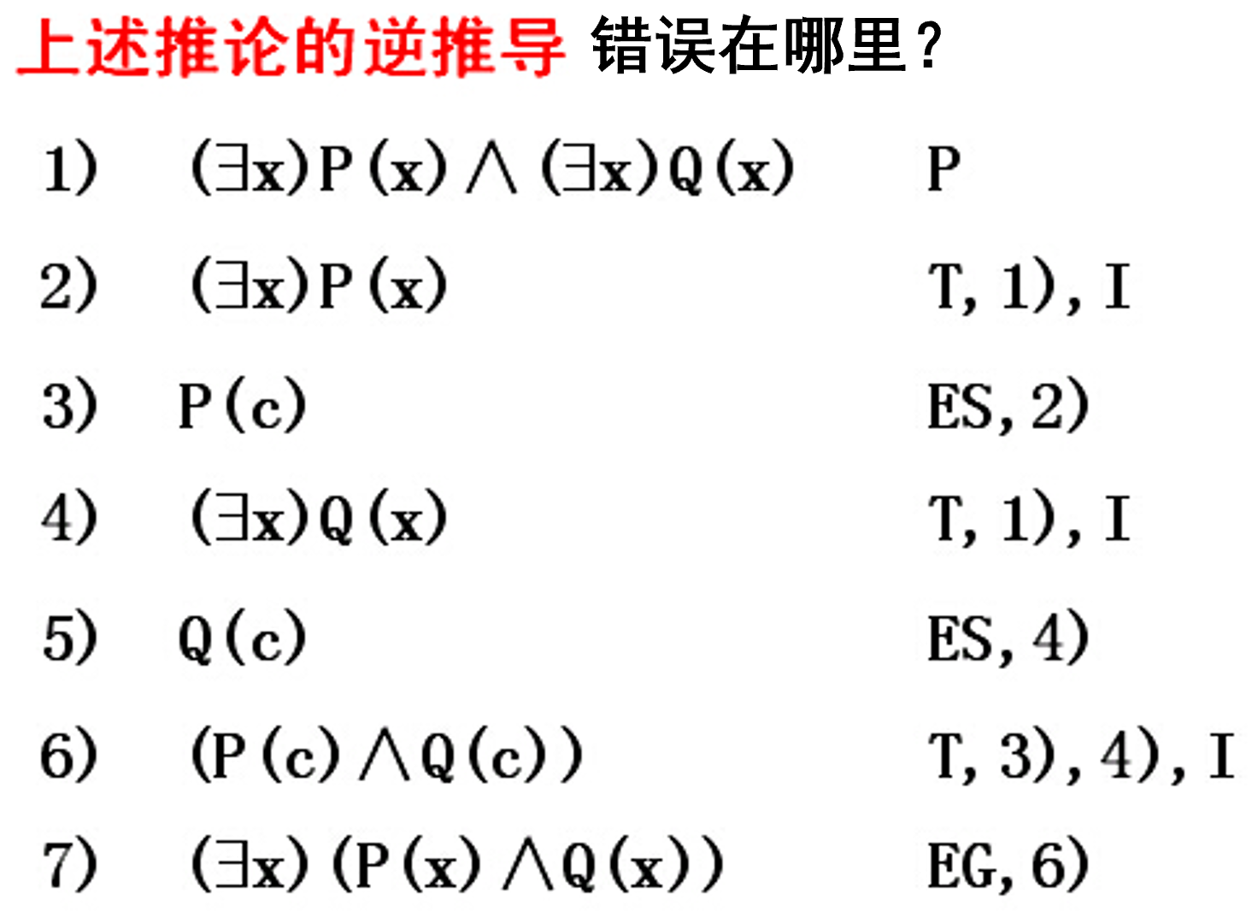
谓词推理例题
34
2020/9/7

Slide 35
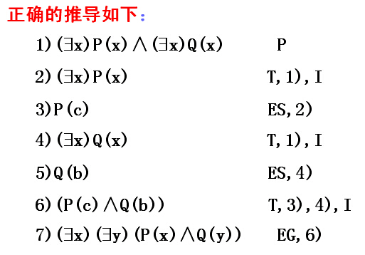
谓词推理例题
35
2020/9/7

Slide 36
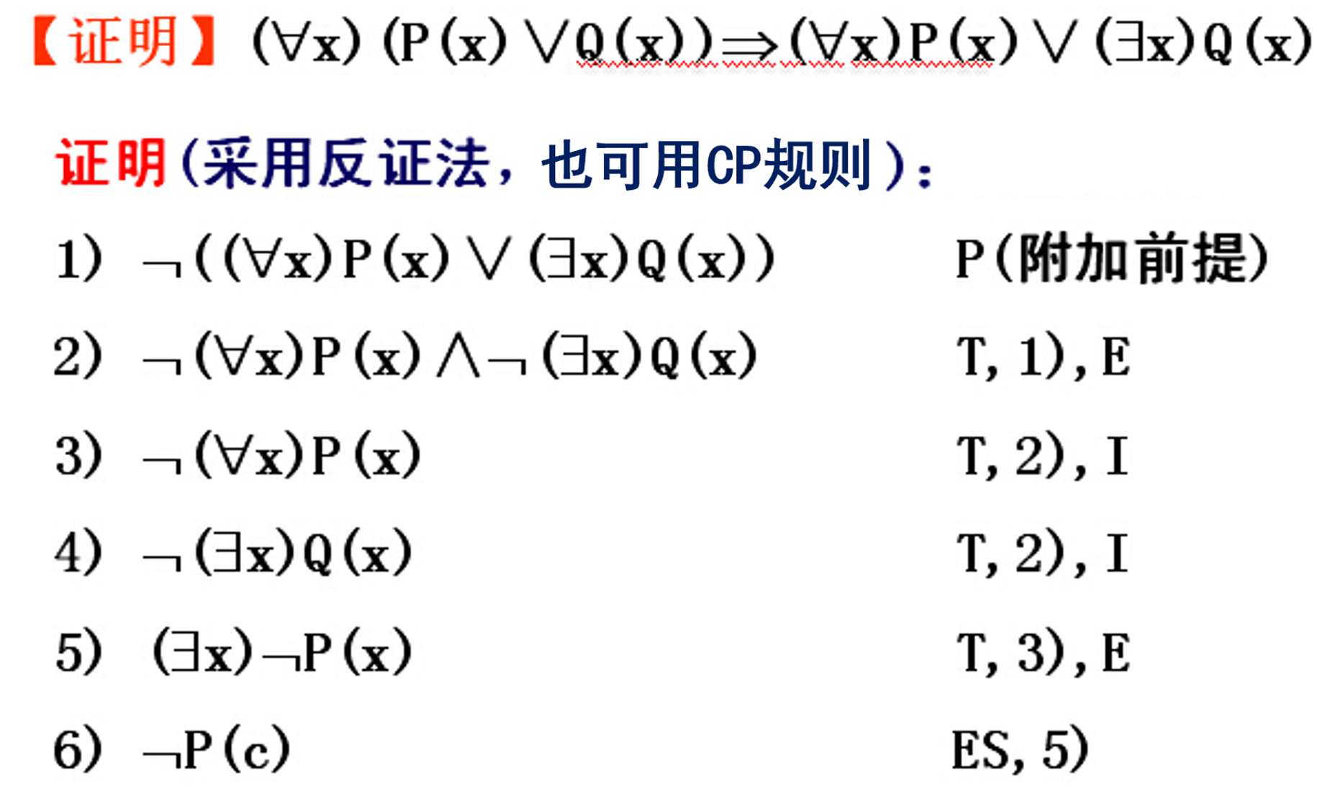
谓词推理例题
36
2020/9/7

Slide 37
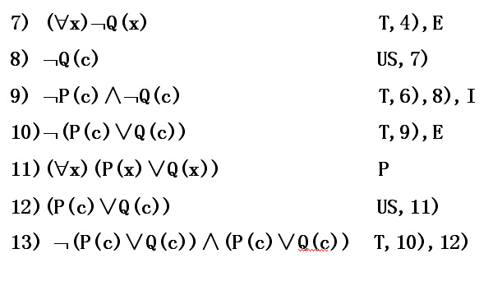
谓词推理例题
37
2020/9/7

Slide 38
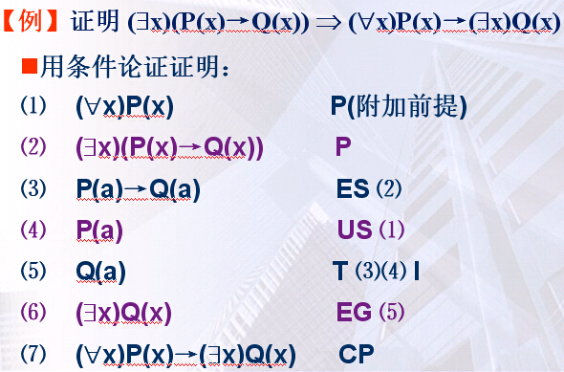
谓词推理例题
38
2020/9/7

Slide 39
谓词逻辑的推理
谓词公式推演系统
谓词推理基本方法
谓词推理实例选讲

Slide 40
谓词推理实例
谓词逻辑提供了在概念层次上的信息或知识的表达方式，可以实现比命题逻辑更加精细、更加深刻、更加复杂的逻辑推理。
40
2020/9/7

Slide 41
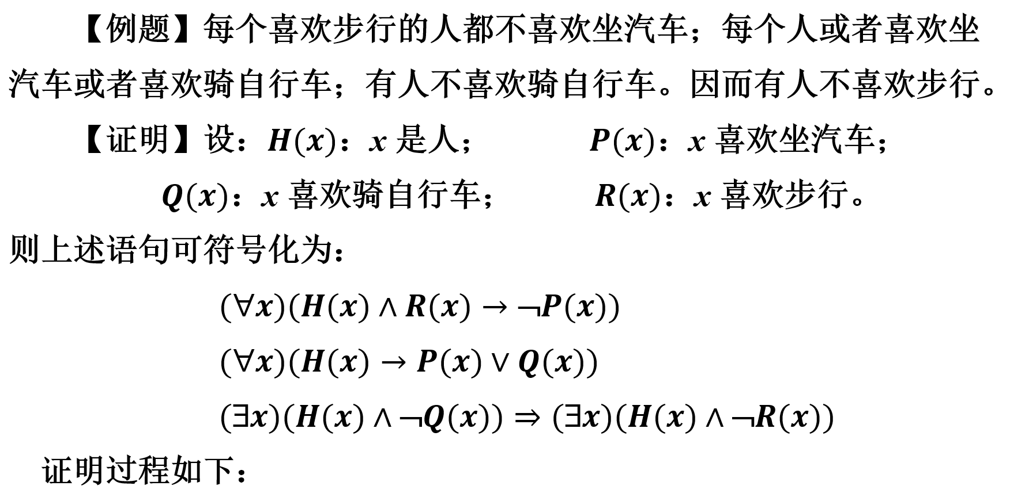
谓词推理实例
41
2020/9/7

Slide 42
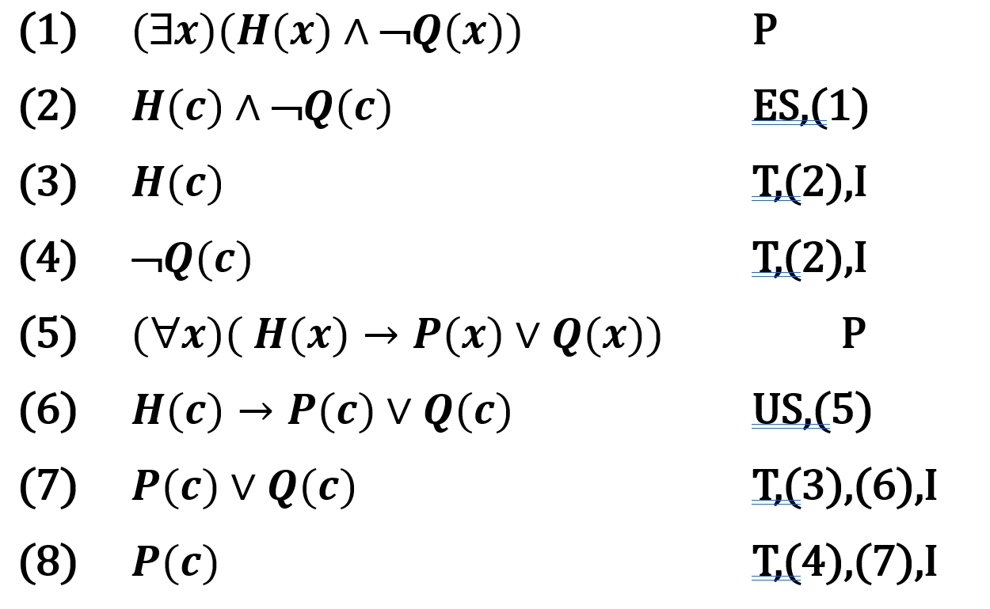
谓词推理实例
42
2020/9/7

Slide 43
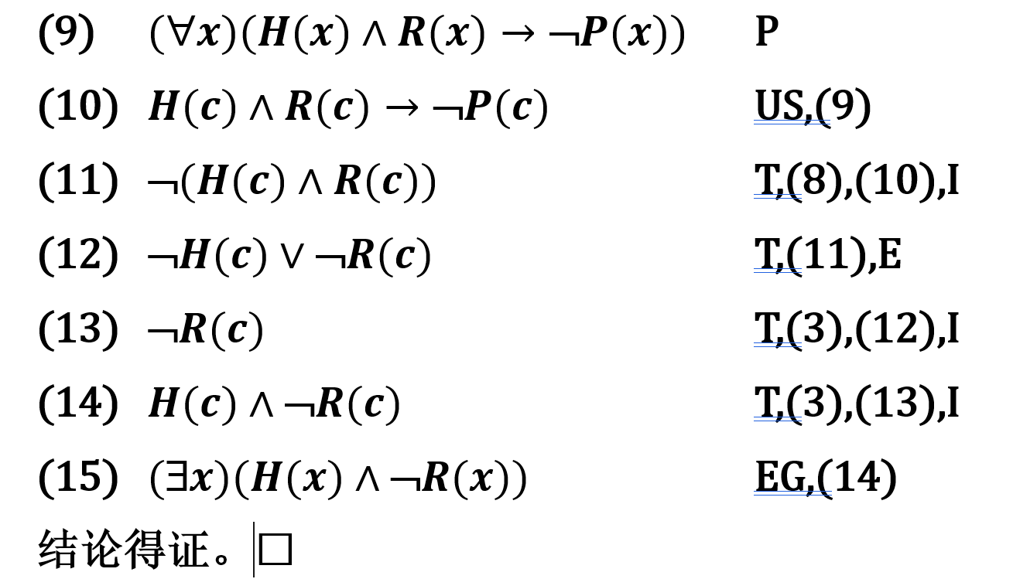
谓词推理实例
43
2020/9/7

Slide 44
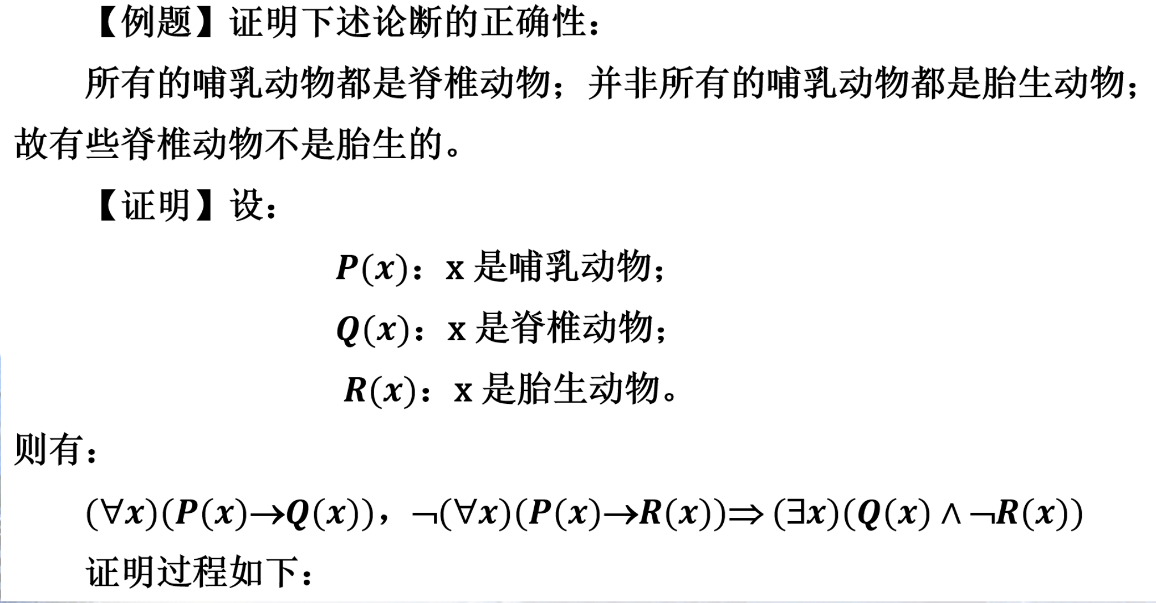
谓词推理实例
44
2020/9/7

Slide 45
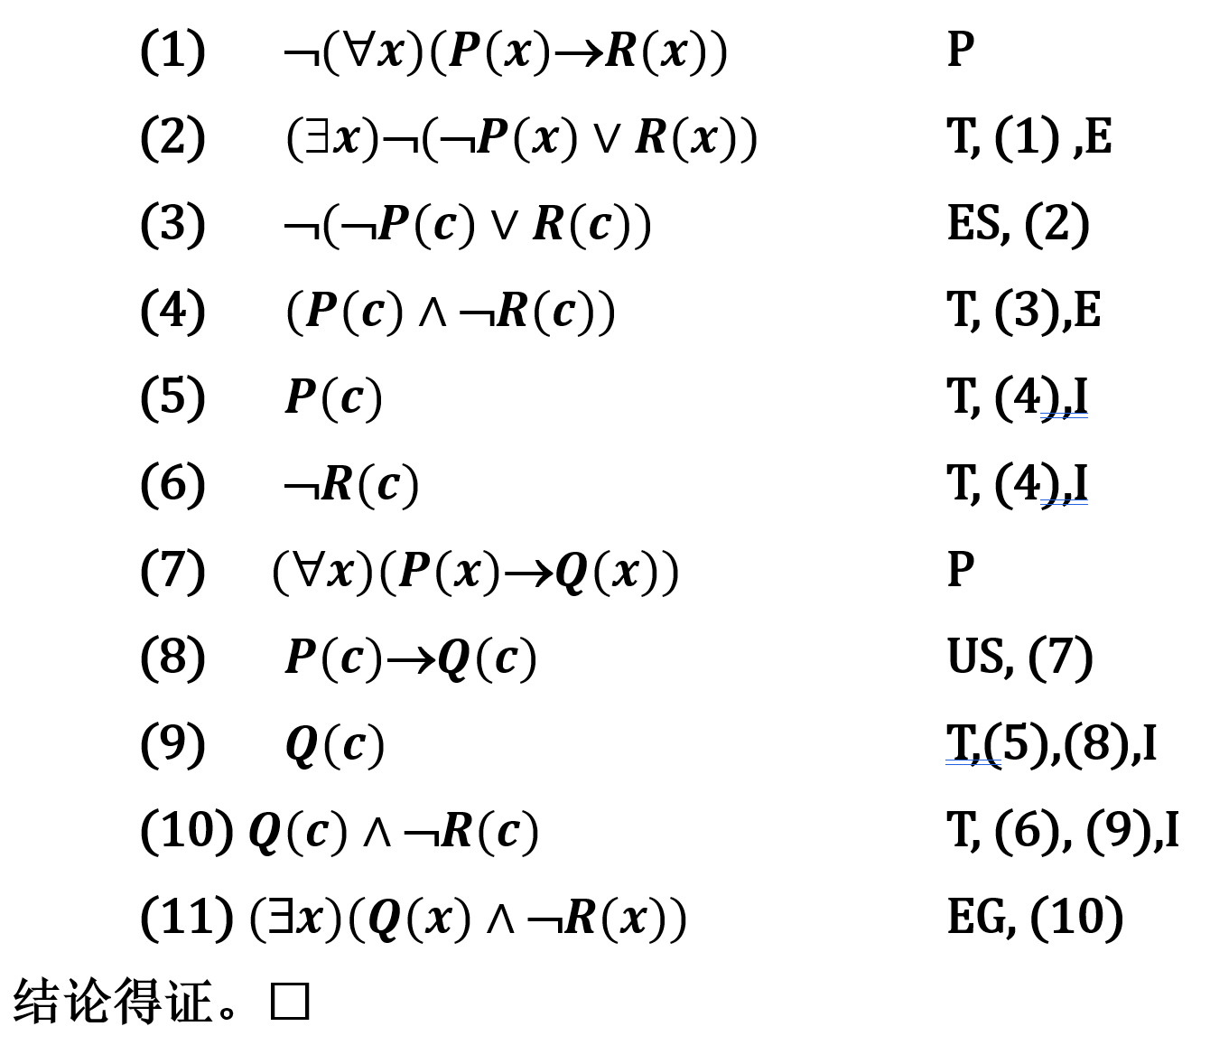
谓词推理实例
45
2020/9/7

Slide 46
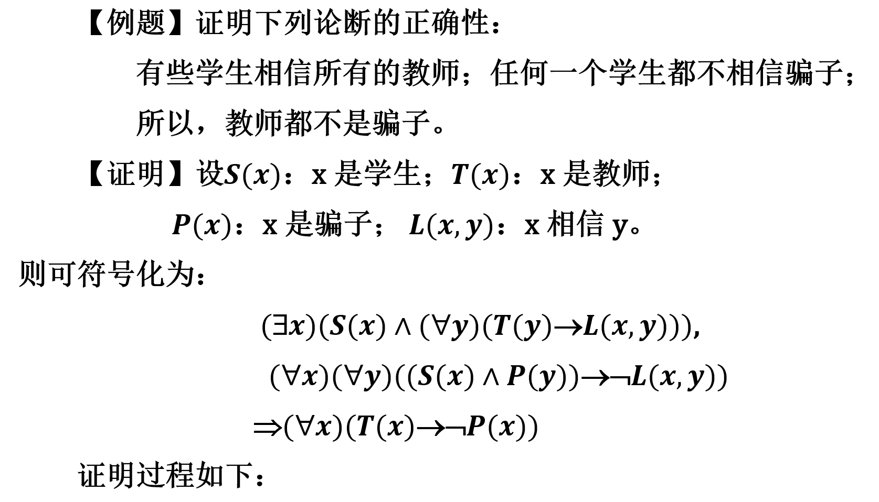
谓词推理实例
46
2020/9/7

Slide 47
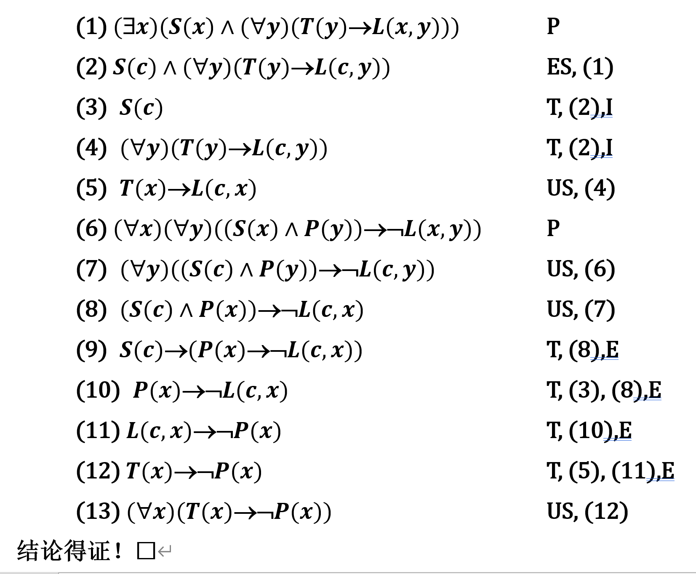
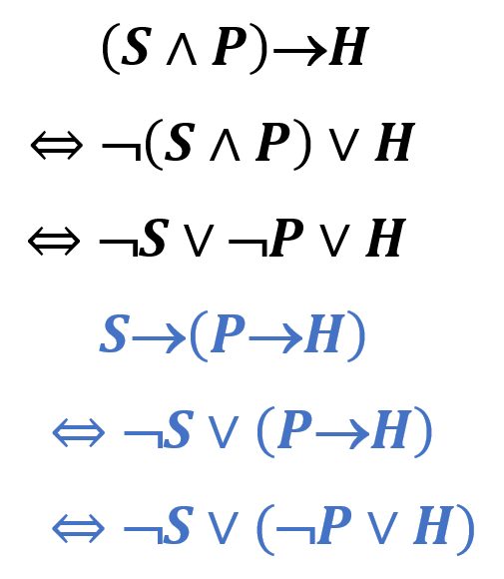
谓词推理实例
47
2020/9/7

Slide 48
本节内容到此结束
谢谢大家！
2020/9/7
计算机应用技术研究所
48

Slide 49
本章学习内容(下)
4
谓词逻辑的推理
5
谓词逻辑的应用
2020/9/7

Slide 50
谓词逻辑的应用
2020/9/7
计算机应用技术研究所
50

Slide 51
谓词逻辑的应用
水容器问题
摘香蕉问题

Slide 52
水容器问题
设有两个分别能盛7升与5升的水容器，初始均为空，允许对容器做以下三种操作：
（1）向容器倒满水；
（2）将容器中的水倒光；
（3）从一个容器倒水至另一个容器，使一个容器倒光或另一容器倒满。
最后要求能使大容器（能盛7升的容器）中有4升水，并求其操作过程。

Slide 53
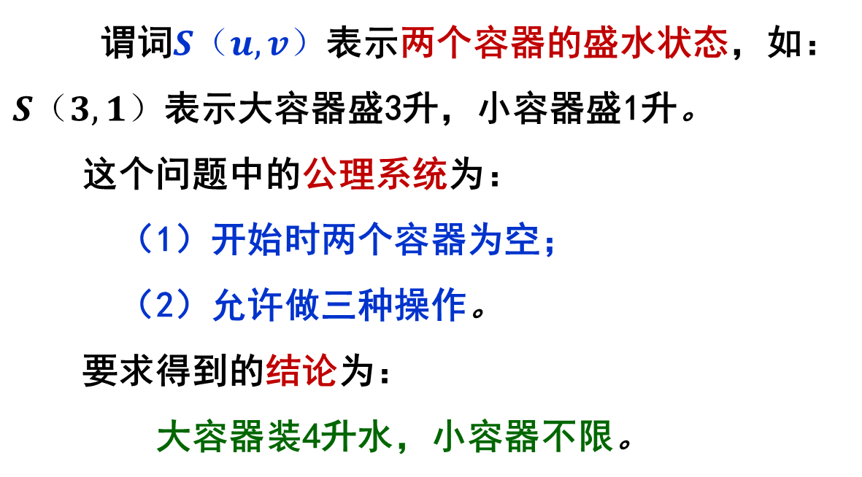
水容器问题

Slide 54
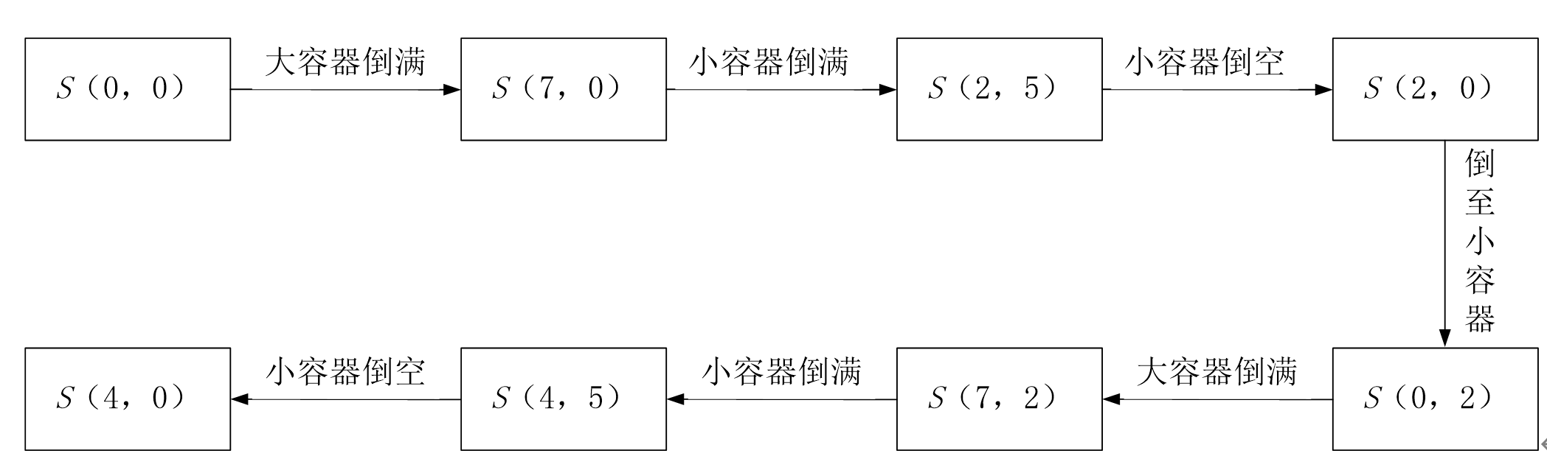
问题求解过程

Slide 55
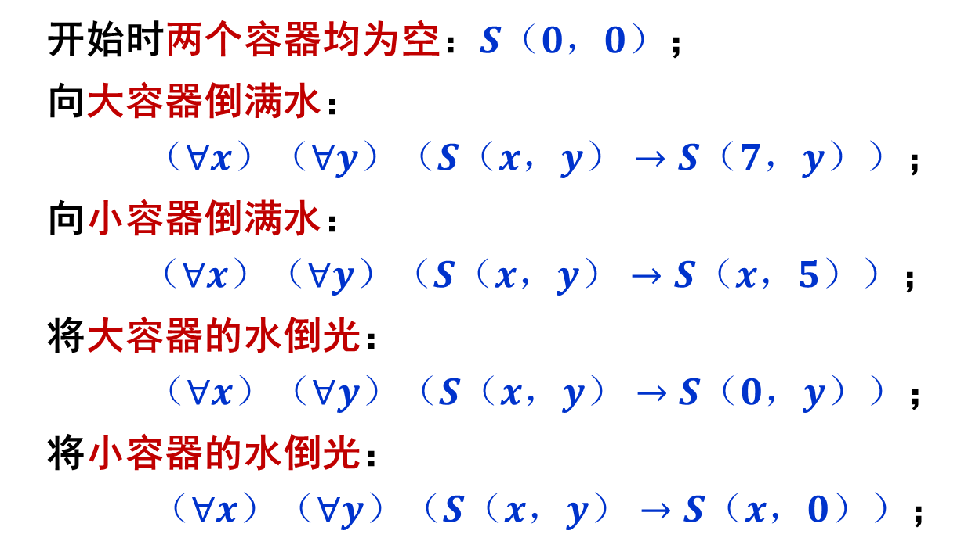
水容器问题

Slide 56
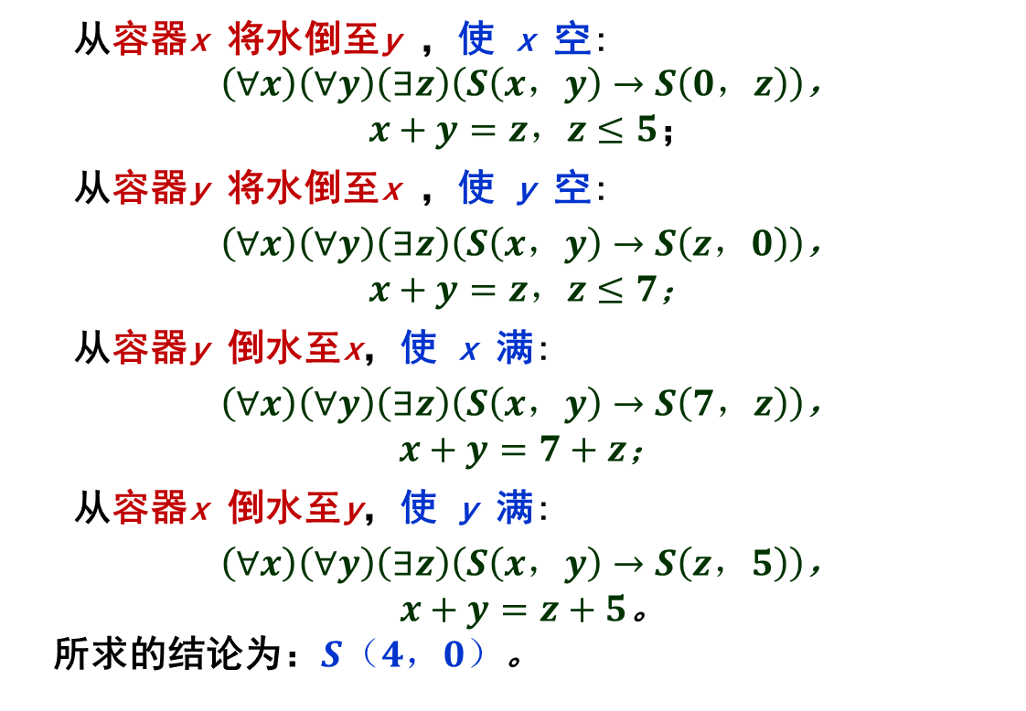
水容器问题

Slide 57
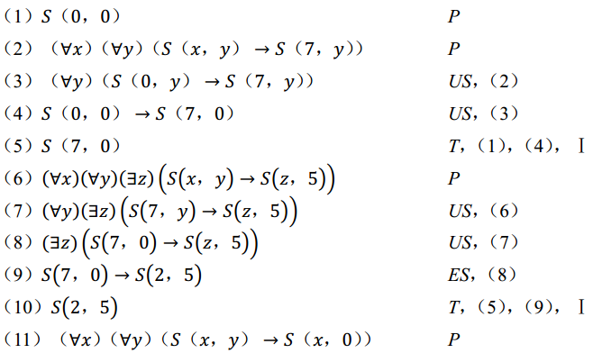
水容器问题

Slide 58
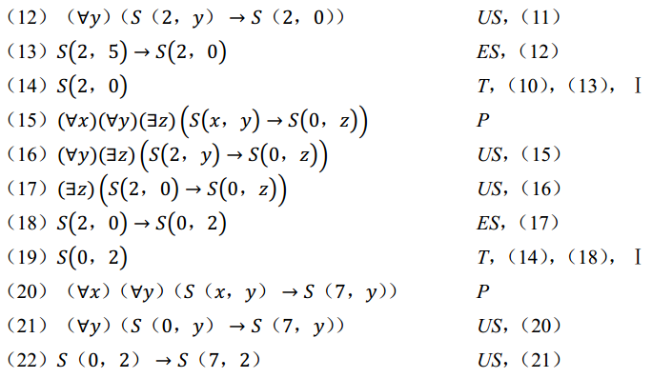
水容器问题

Slide 59
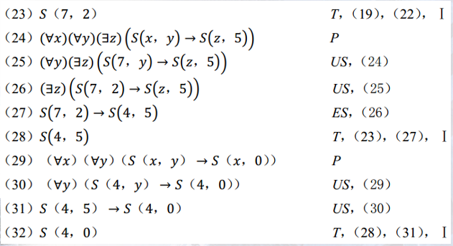
水容器问题

Slide 60
谓词逻辑的应用
水容器问题
摘香蕉问题

Slide 61
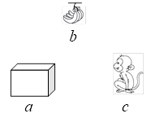
摘香蕉问题
假设某房间里有一只猴子（不妨设想其为机器人），位于c点；另有一只箱子，位于a点；而在b点的顶棚上吊着一把香蕉。
猴子自然希望能得到这把香蕉，但它因身材矮小够不到，当然，如果它站在箱子上便可如愿。但猴子的智慧尚不能像人那样，对将箱子推到香蕉下，踩在箱子上就可摘到香蕉的解决方案一目了然。试为猴子规划一个能摘到香蕉的行动计划。

Slide 62
摘香蕉问题
可用谓词逻辑进行问题表示和求解。
定义以下几个谓词：
AT（x，y）：“x在y处”；
On_Box ：“猴子在箱子上面”；
Hold_B ：“猴子已经摘到香蕉”。
并规定：
x 的个体域 ：｛猴子、箱子、香蕉｝ ；
y 的个体域 ：｛a、b、c｝。

Slide 63
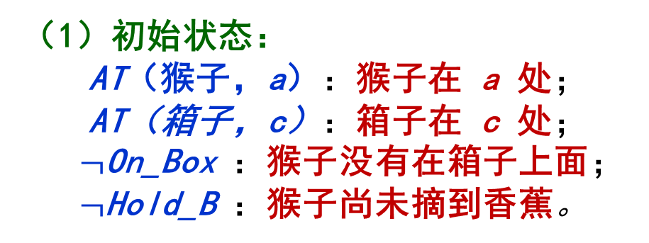
摘香蕉问题
（2）目标状态：
AT（猴子，b）：猴子在 b 处；
AT（箱子，b）：箱子在 b 处；
On_Box ：猴子在箱子上面；
Hold_B ：猴子已经摘到香蕉。

Slide 64
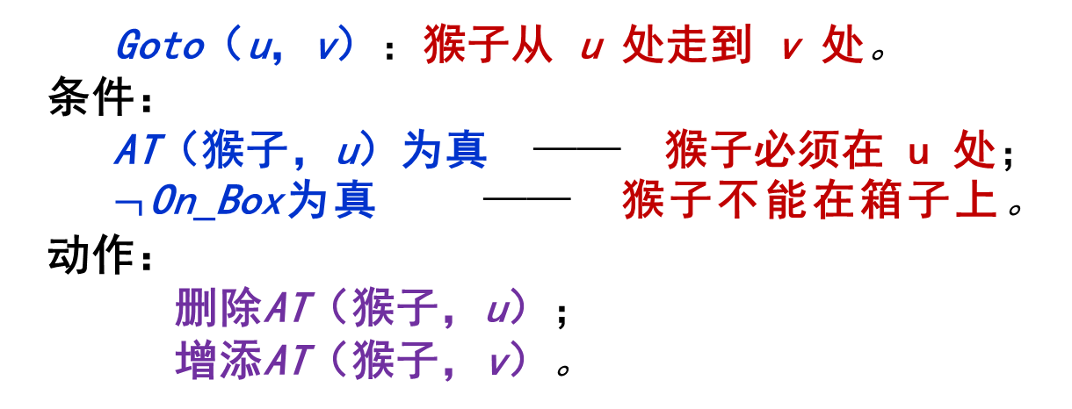
摘香蕉问题
上述谓词只能描述事实性知识。我们还需要定义几个谓词表示过程性知识：

Slide 65
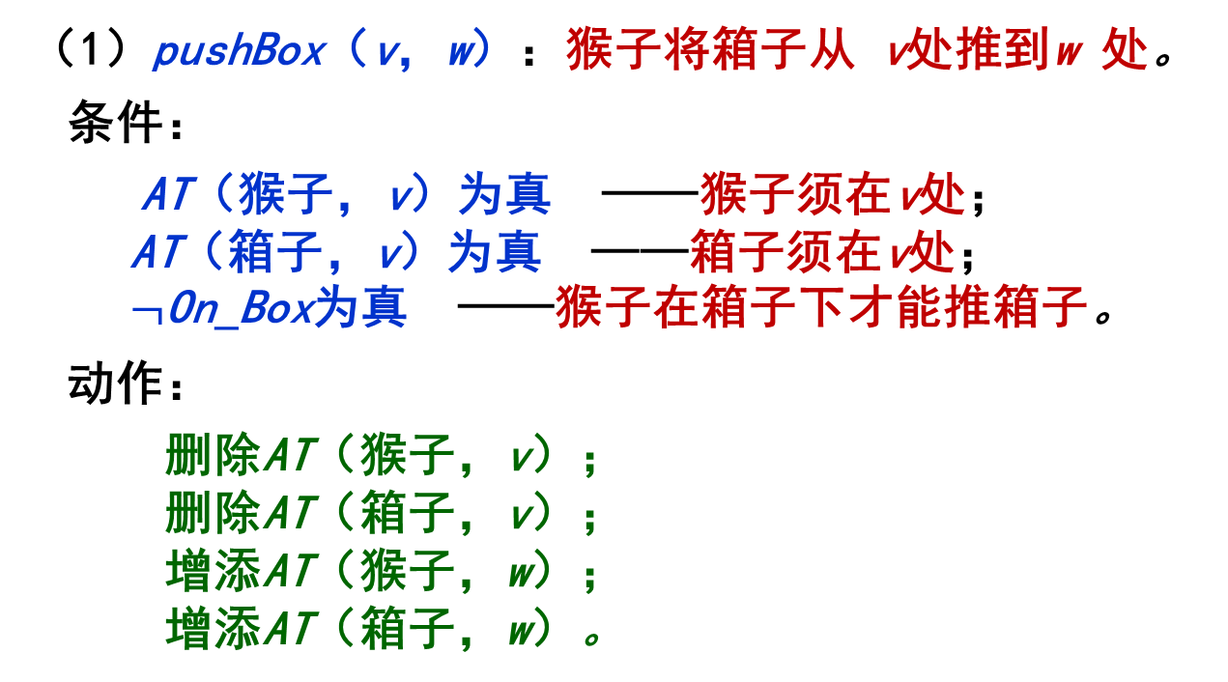
摘香蕉问题

Slide 66
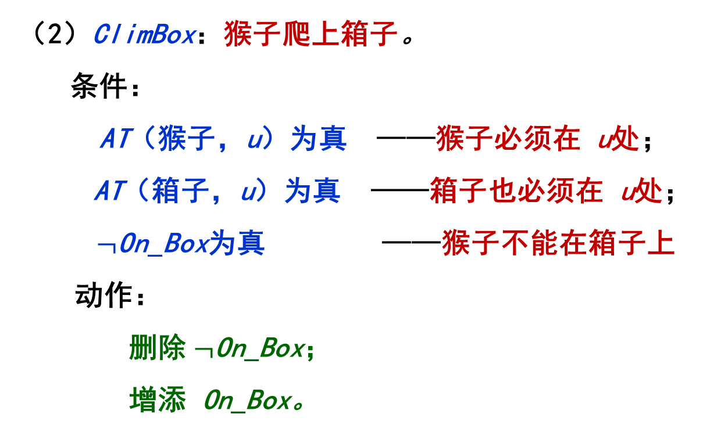
摘香蕉问题

Slide 67
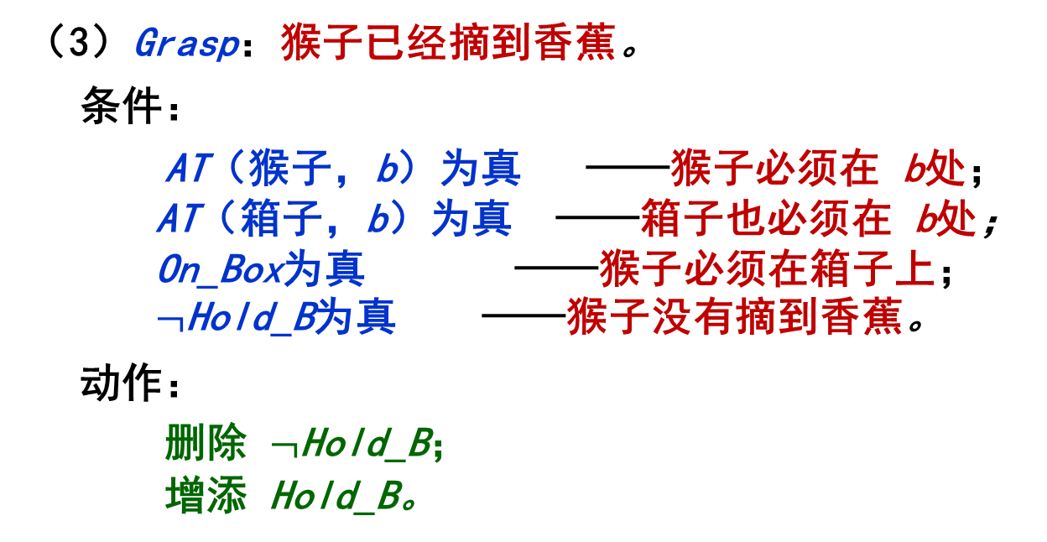
摘香蕉问题

Slide 68
摘香蕉问题
可将该问题的状态描述成有序四元组（W，x，y，z）。其中：
W ：“猴子的水平位置”；
x ：“猴子是否在箱顶（在则取1，否则为0）”；
y ：“箱子的水平位置”；
z ：“猴子是否摘到香蕉（摘到取1，否则为0）”。
显然，W 和y 只能取a，b，c三个值。

Slide 69
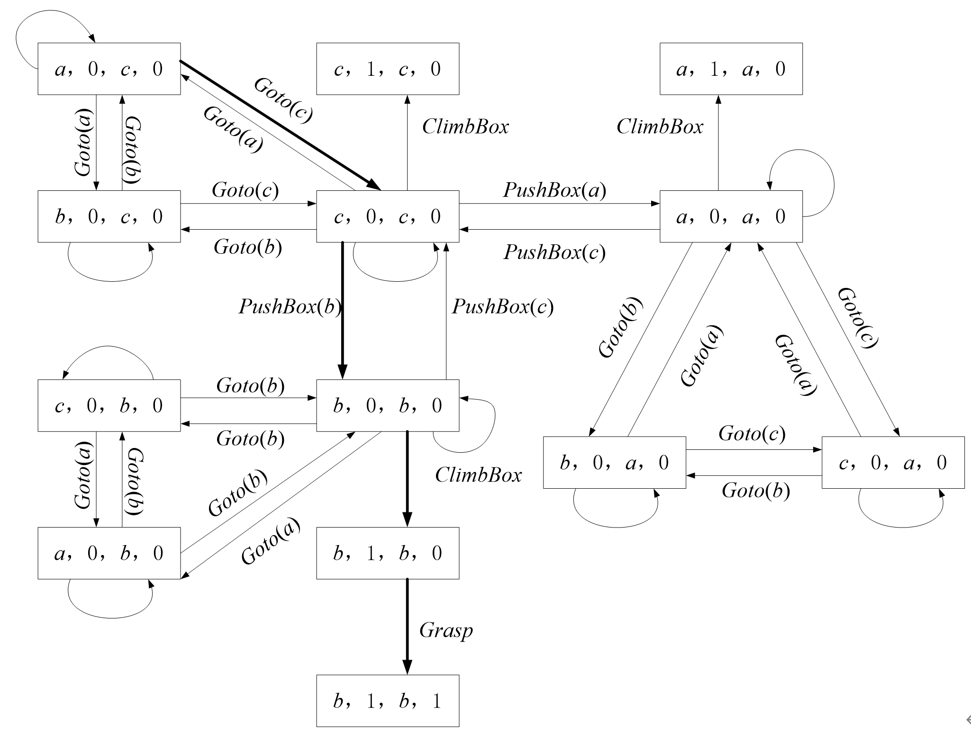
问题求解过程

Slide 70
本章内容到此结束
谢谢大家！
2020/9/7
计算机应用技术研究所
70

